Slide 1
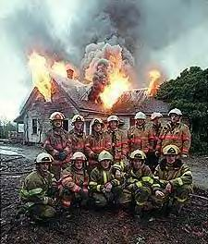
反正来不及了,不如先合一张吧

Slide 2
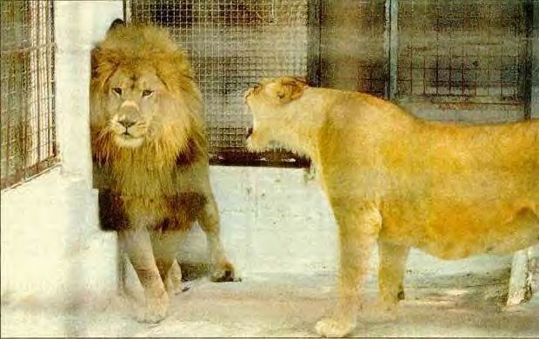
河东狮吼

Slide 3
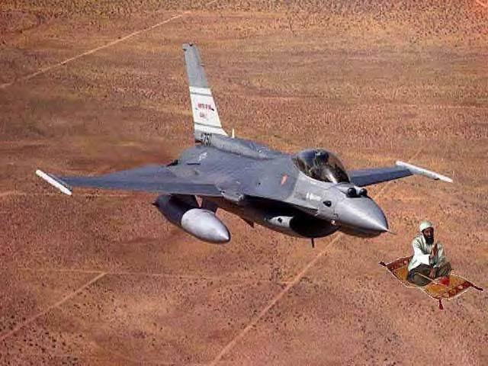
拉登的装备就是牛

Slide 4
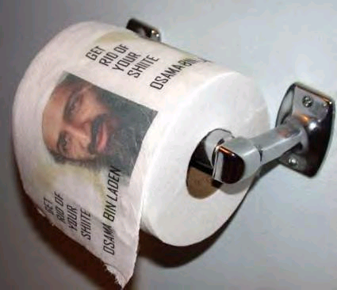
美国人够恨拉登的

Slide 5

自卫

Slide 6

奥妙洗衣粉

Slide 7

Just Do It

Slide 8
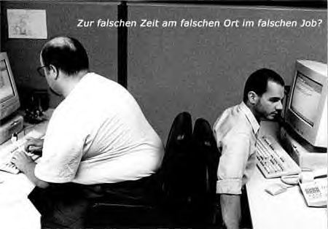
摊上这样的同事,这够倒霉的

